Slide 1
线性方程组的应用
下面我们来讨论线性方程组的三个应用实例
1、道路的交通流量
2、电网中的电流流量
3、营养减肥食谱

Slide 2
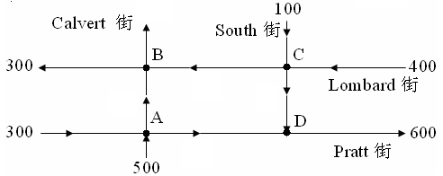


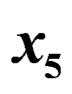


例1、交通流量
下图中的网络给出了下午一点钟，美国巴尔
的摩市区一些单行道的交通流量（以每小时的
汽车数量来度量），试确定网络的流量模式.

Slide 3
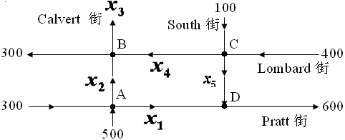
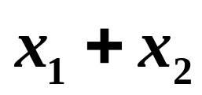

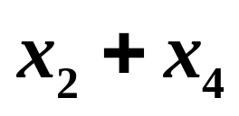
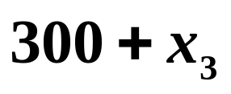
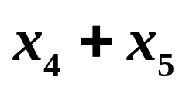
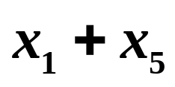
流入和流出的总量相等
解：
交叉点
流入
流出
A
300+500
B
C
100+400
D
600

Slide 4
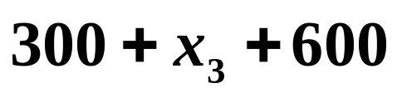
网络总流入
网络总流出
300+500+400+100

Slide 5
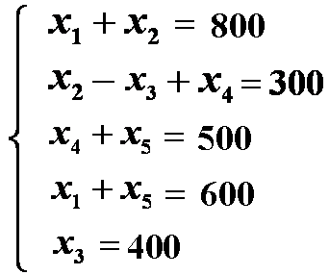

于是
300+500
100+400
600
300+500+400+100
整理得：

Slide 6






















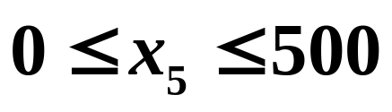




由于
表示流量，不能为负，
因此

Slide 7

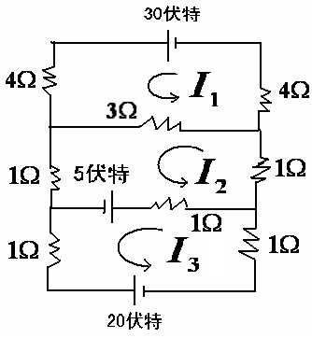

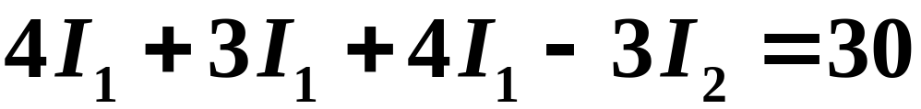


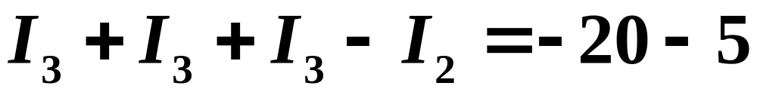

例2、确定如图电网中的电流.
基尔霍夫电压定律：
沿某个方向环绕回路一周的所有电压降
的代数和等于沿同一方向环绕该回路一周的电源
电压的代数和.

Slide 8
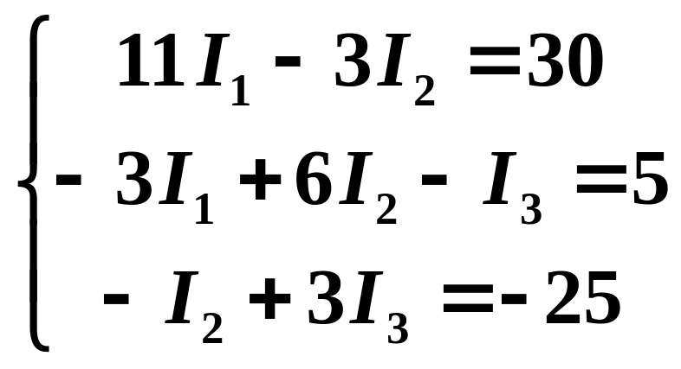
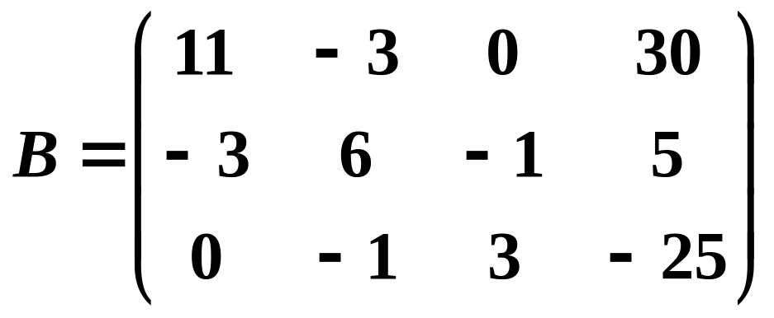
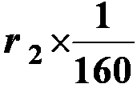













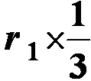








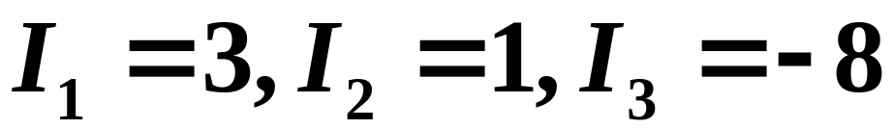

Slide 9
例3、营养减肥食谱
剑桥减肥食谱—用33种食物精确提供31种营养
现仅考虑三种食品三种营养成分如下表：
营养 每100克成分所含的营养(g) 剑桥食谱一天
脱脂牛奶 大豆粉 乳清 所提供的营养
蛋白质 36 51 13 33
碳水化合物 52 34 74 45
脂肪 0 7 1.1 3
试求三种食品的组合，使得混合食物提供剑桥
食谱需要的营养.

Slide 10
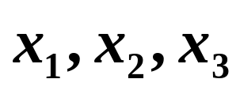

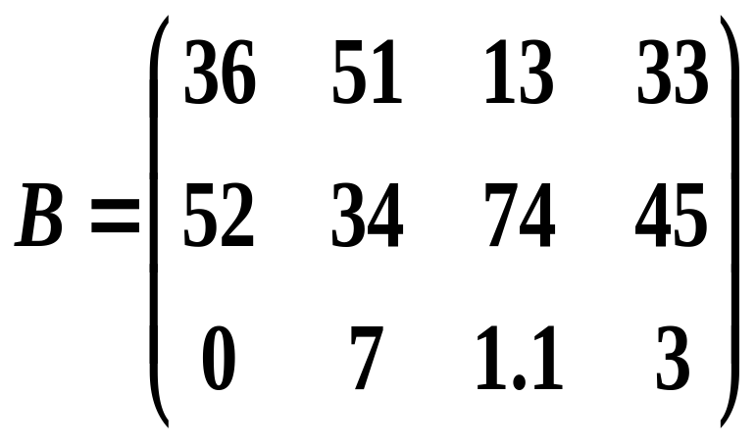


营养 每100克成分所含的营养(g) 剑桥食谱一天
脱脂牛奶 大豆粉 乳清 所提供的营养
蛋白质 36 51 13 33
碳水化合物 52 34 74 45
脂肪 0 7 1.1 3
解：设这三种食物的量为
（单位：100g）

Slide 11
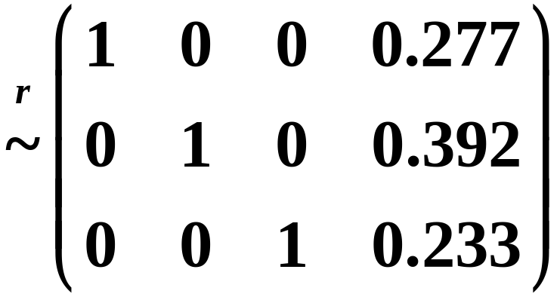
用mathematica计算得
为了提供所需要的蛋白质、碳水化合物和脂肪总量
食谱中需要包含0.227单位的脱脂牛奶，
0.392单位的大豆粉，
0.233单位的乳清.

